Slide 1

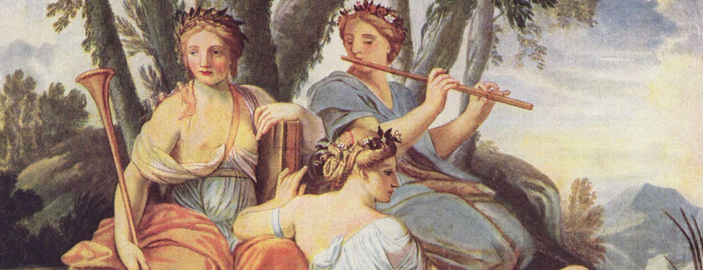
Ókori Görög Zene
ANCIENT GREEK MUSIC
A NEW TECHNICAL HISTORY
Stefan Hagel
Bérces Soma

Slide 4
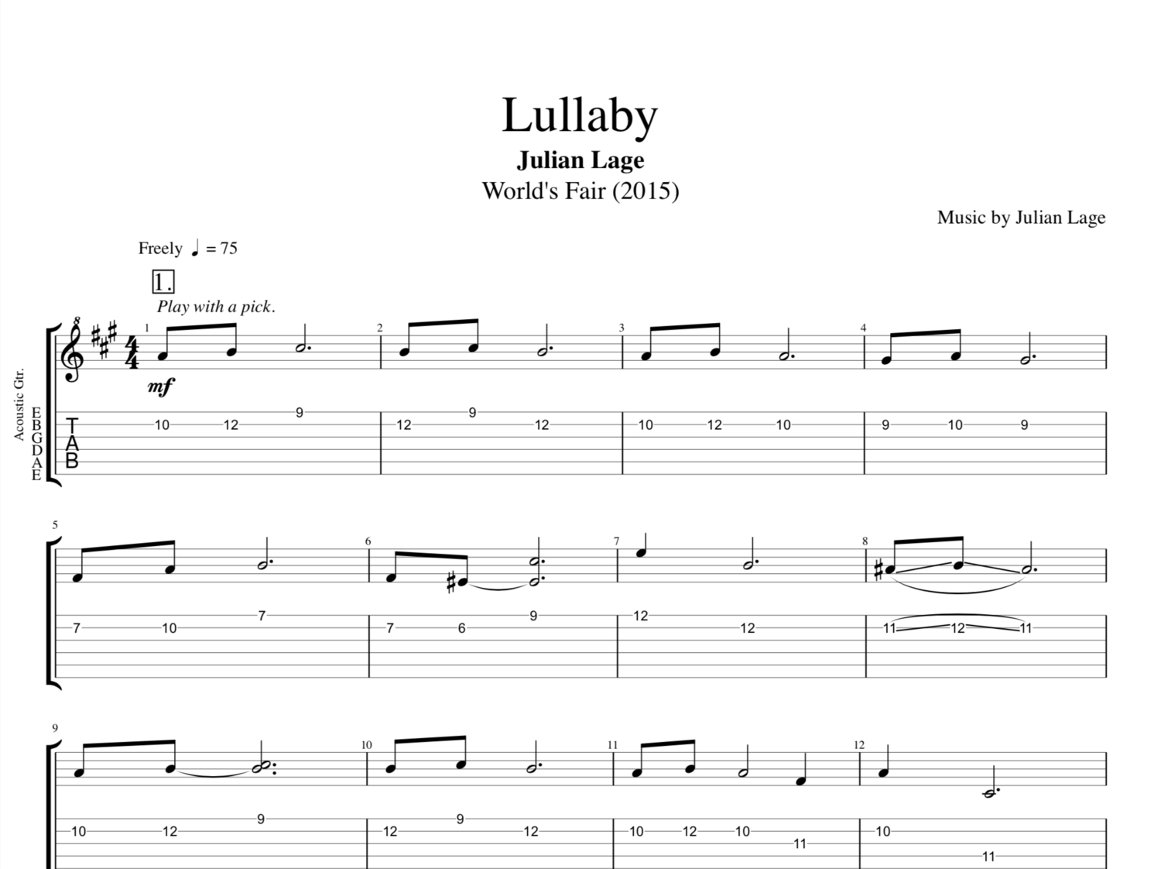
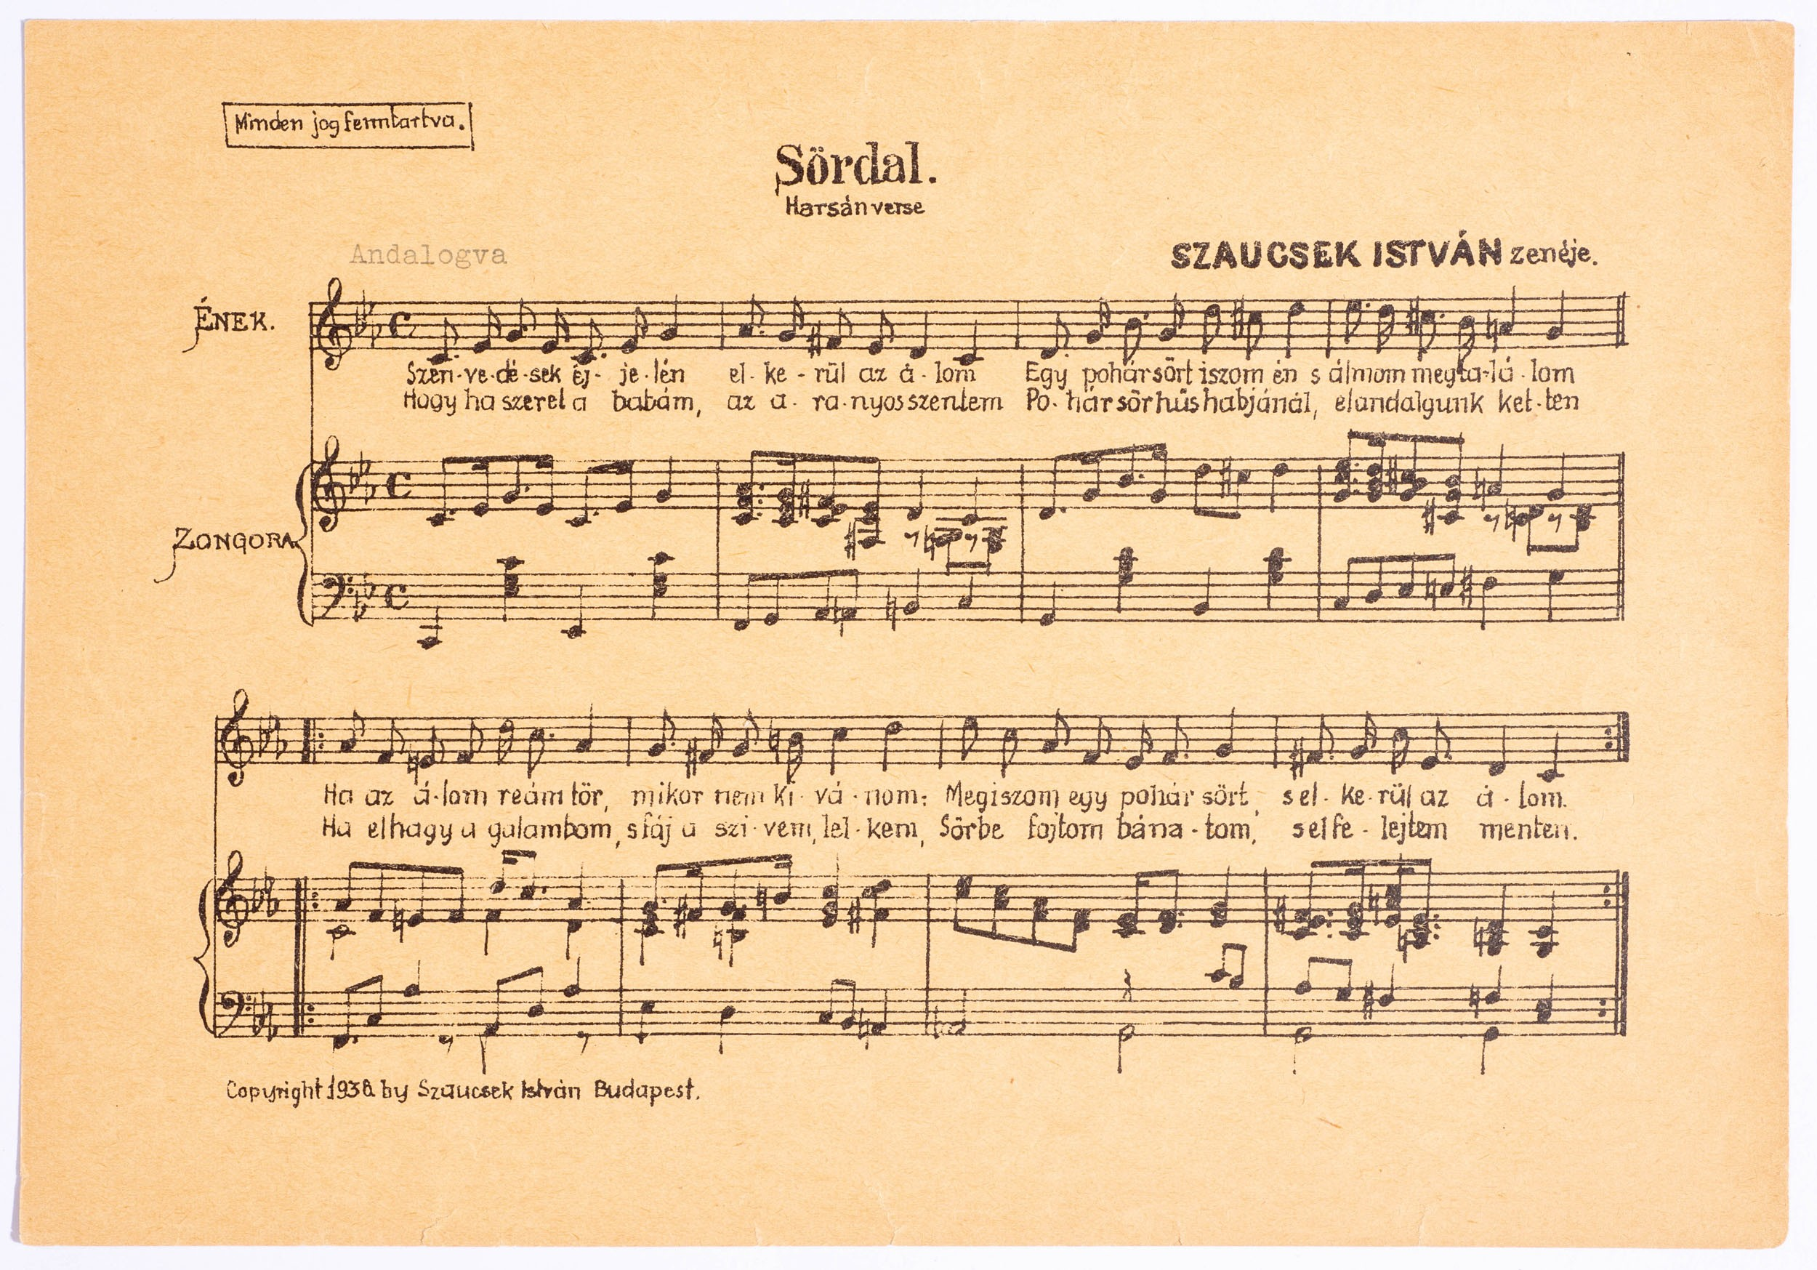
Előszó

Slide 5
Kottaírás-Hangjelölés: A fejlődés
Kre. 3.sz. – közepétől következetesen megalapozott.
  Első megmaradt Ókori Görög Kotta
A belső struktúra alapján új elméletet mutat be

Slide 6
Kottaírás-Hangjelölés: A fejlődés
01. A Problémák:
  Minden jel egy funkcionális pozíció a skálákon belül
  Csak a zenei kontextusból derül ki hogy milyen hang.
  A jelölés függ a „Genus”tól és a hangolástól
  Van külön jelölés ének és hangszerre azonban a fennmaradt kották nem tartják meg végig ezt a megkülönböztetést.

Slide 7
Kottaírás-Hangjelölés: A fejlődés
02. A hangszerjelölés:
  Régebbi mint az énekjelölés
  Valószínűleg ének jelölésre is használták.
  „betű - szerű” jelölések
  A meghatározásuk nehéz
    Ha sikerül is hihető meghatározást tenni egy-két hang esetében…
03. Az Énekjelölés:
  „betű - szerű” jelölések
  Ióni írás betűi sorrendben
  Értelmezhető sorrend nem maradt fenn (pl. interrvallumok)

Slide 8
Kottaírás-Hangjelölés: Az általunk Ismert rendszer
01. „Greater Perfect System”
  4 egymásra épülő Tetrachord
  A hangok eltérő távolságra, de magasról mélyre

Slide 9
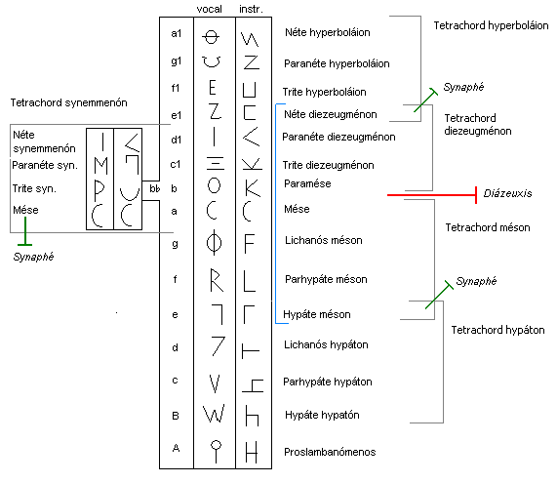
Kék – „Central” Oktáv
Synaphé – Két Tetrachordot összekötő hang (egy oktáv)

Slide 10
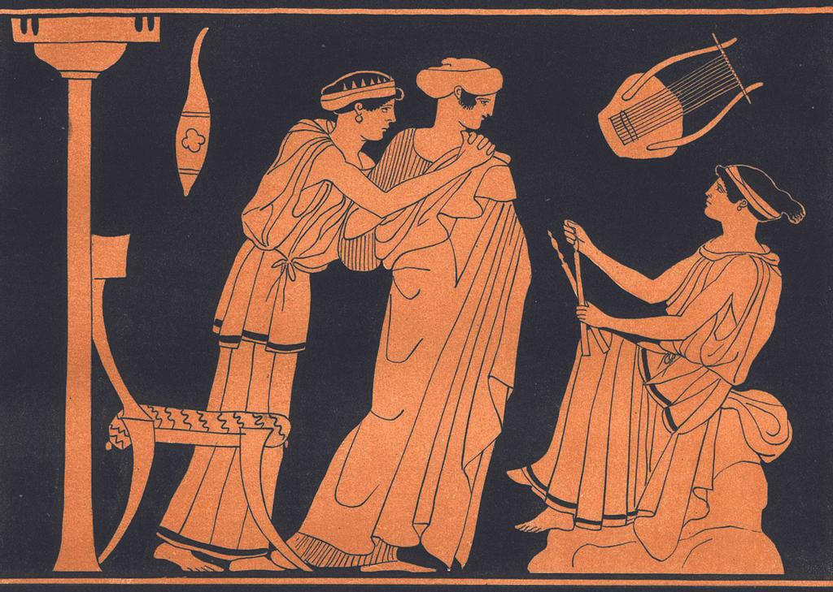
Hogyan működik a hangszerek megértése?

Slide 11
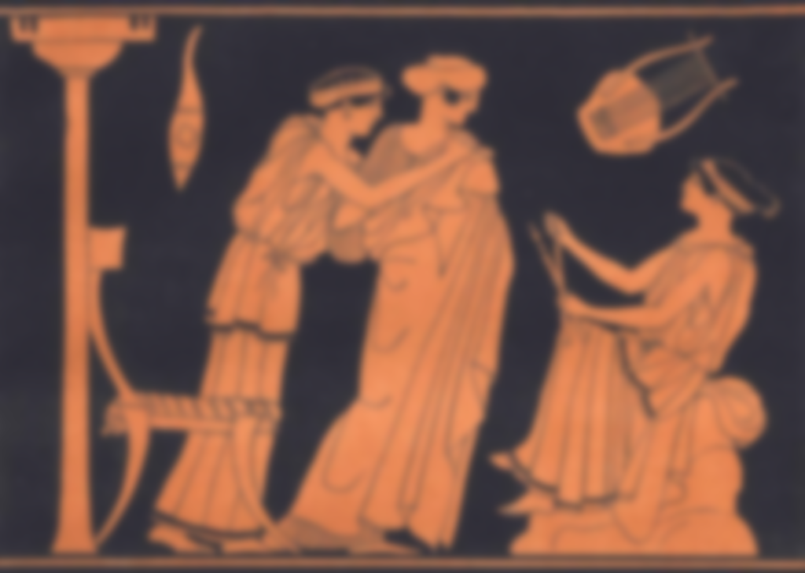
Aulos fajtái
Nincs Írott forrás
Rengeteg képi bizonyíték áll rendelkezésre
  Ezeket óvatosan kell kezelni
Számos kiásott eszköz
  Legtöbbjük sérült
  Általában a felső vég hiányzik
  A lehetséges hangmagasságokra csak közvetve lehet rátalálni
  Megkeressük azt a hangszerhosszúságot, amellyel az ujjnyílások egy hihető skálát eredményeznének.

Slide 12
Aulos fajtái: A promblémák
Megkeressük azt a hangszerhosszúságot, amellyel az ujjnyílások egy hihető skálát eredményeznének.
Bár ez az elv ígéretesnek tűnik, a legtöbb korai lelet esetében még nem hozott meggyőző eredményeket
Szinte mindig csak egyetlen csővel rendelkezünk,
ahol csöveként legfeljebb öt ujjnyílás van, a két cső hangjai valószínűleg valamilyen módon kiegészítették egymást.
További bonyodalom: hangszertípusok és méretek száma, (Aristoxenustól kezdve több szerző is említ.)

Slide 13
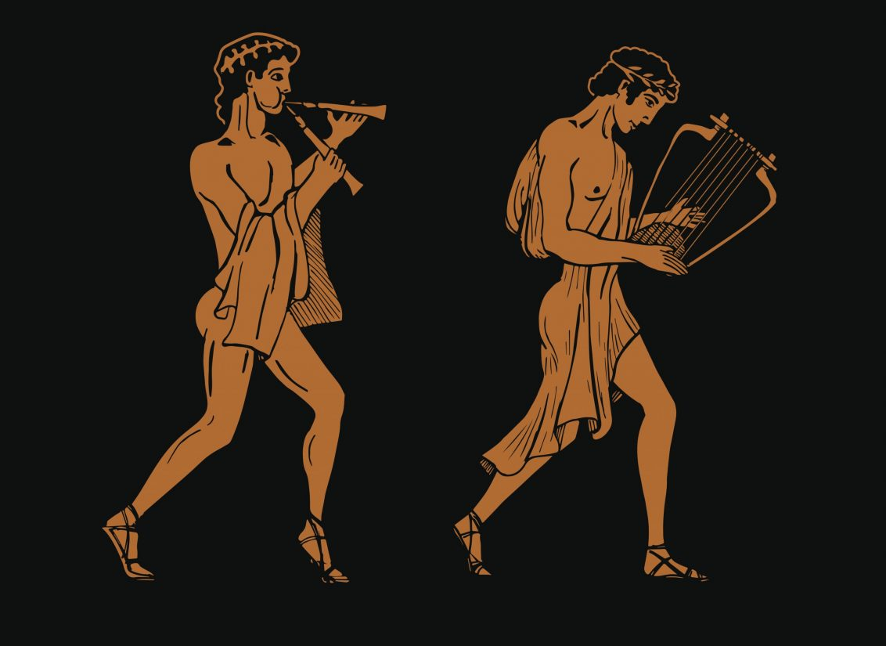
Aulos fajtái: A megoldás
Ikonográfiához kell folyamodnunk
  a játék részletei tekintetében legkevésbé megbízható forrásfajta (vázafestmények)
A líra húrhosszára vonatkozó bizonyítékok a hangszer méretének legáltalánosabb összefüggései a játékosok alkarjával összevetve.
három lényeges pont mérhető:
  Mutatóujj helyzete, (legmagasabb hangnak felel meg)
  Kisujj helyzete, (indicates some pitch above the lowest playable note)
  A teljes cső hossza.
    Csak az utóbbitól várhatjuk el, hogy némi pontosság valósághű arányok általános benyomása.

Slide 14
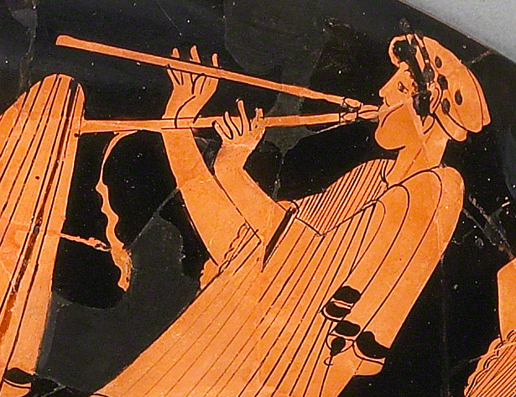

Slide 15
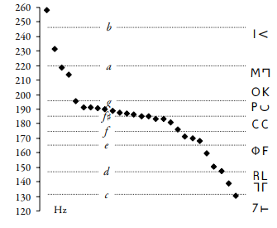
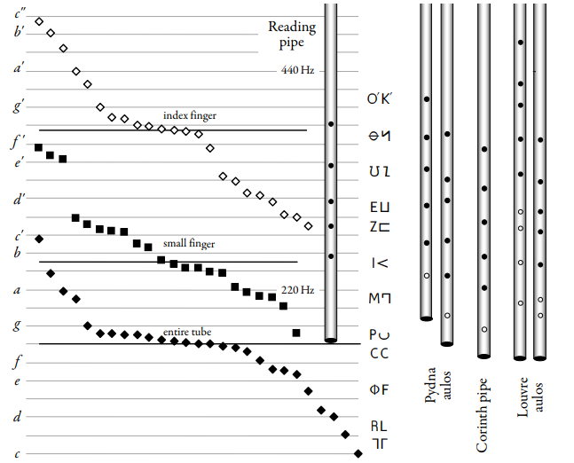
Aulos fajtái: A megoldás - Méret
ikonográfiából csak nagyon durva adatok
Sok megtalált Aulos méretei alapján
klasszikus korszak aulos típusa legmélyebb hangja: régi líra legmélyebb húrjának legméllyebb hangja.
Notes:
legegyszerűbb számítás is elegendő lesz

Slide 16
Stefan Hagel és egy ráadás
https://www.youtube.com/watch?v=4UWBo0rsuHU&list=LL&index=4
https://www.youtube.com/watch?v=qAZg9aGbEU8&list=LL&index=3
https://www.youtube.com/watch?v=rFeMxUSKQF0&list=LL&index=2
Notes:
legegyszerűbb számítás is elegendő lesz

Slide 17
Köszönöm a Figyelmet!

